Slide 1
从收益观点到配置组合
兼顾主观收益观点与风险控制的配置组合构建方法
大类资产配置组 王瑞韬
2021/7/8
Notes:
各位领导下午好。我是大类资产被动配置组的王瑞韬。很荣幸有机会向各位领导汇报近期的研究成果。我今天汇报的主题是：从收益观点到配置组合。希望介绍一种可以兼顾主观收益观点和风险控制的配置组合构建方法。

Slide 2
目录
前言
基准组合“前沿”
如何叠加主观观点
总结与示例
Notes:
这次的汇报由四个部分组合
第一部分是前言，讨论为什么我们会需要这样一种兼顾主观观点和风险控制的组合构建方法。我们使用什么样点的思路以及具体什么样的模型来达到这一目的。
第二以及第三部分具体介绍组合构建方法的两个最主要成分：如何构建一个风险可控前收益可观的基准组合作为起点，以及如何在这个起点上以风险可控为前提叠加主观收益观点以增强收益。
最后第四部分对组合构建的框架进行总结，然后通过举例和历史测算的方式来看这样的组合构建框架是否和我们预期的一样反映了主观收益观点并且控制住了风险。在历史上有怎么样的表现。

Slide 3
01
前言
Notes:
首先是前言的部分

Slide 4
1.1 组合构建目标与意义
资产配置组合构建:对多元资产的收益与风险进行横向比较，结合自身的收益与风险目标形成配置组合。
理想的配置组合：充分反映主观观点且风险可控
体现主观观点的方向、幅度与信心（例子: 有60%的把握股票20%的收益）
具有可预期的波动与回撤
应用价值：结合主观观点的灵活性与组合管理的纪律性
对主动配置: 协助风险控制与权衡
对量化/被动配置：灵活纳入主观观点
Notes:
对于资产配置而言，收益与风险是两个最主要的角度。而配置组合的构建则是在对多元资产的收益与风险进行比较，并结合投资者自身所愿意承担的风险以及所希望获得的收益形成配置组合的过程。
我们认为在国内的环境下一个理想的配置组合应该有两点特征。首先，可以充分反映关于资产收益的观点，其次并且风险可控。具体来说，一方面，我们希望持有的配置组合充分享受了研究的支持，反映了对资产方向、上涨下跌幅度以及观点的信心把握。另一方面，我们也希望持有的配置组合在反映观点的同时风险可控，有着可预期的波动和回撤，不至于损失超出我们所能承受的范围。
这种兼顾主观收益观点和风险控制的配置组合构建方法有很强的应用价值。它把观点的灵活性与组合管理的纪律性相结合。对于更偏向主动配置的基金经理而言，可以用这种更为严谨的方法替代相对简化的风控规则，协助他进行更有效的风险控制和风险收益的权衡。让基金经理少有后顾之忧的专注于对市场的研判中。而对于更偏量化被动配置的基金经理而言，可以使用我们推荐的框架尤其是这一框架的后半部分灵活纳入主观观点，更好的应对黑天鹅事件，比如去年的新冠疫情就是一个很好的例子。再这样百年一遇的环境下，任何单纯依赖于历史数据的量化模型都难以起到好的作用。这时候纳入主观判断就显得尤为重要。

Slide 5
1.2 组合构建思路：重仓与分散投资的折中
没有主观观点时：分散投资获取稳健收益
有强烈确信主观观点时：以重仓看好资产获得重大收益
分散投资
重仓看好资产
重仓看好资产
有一定把握的主观观点：折中组合
分散的基准组合
配置组合
重仓组合
风险可控收益可观的基准组合
叠加观点做重仓调整
重仓程度取决于：
观点方向幅度
观点信心
市场风险情况
Notes:
接下来介绍我们用什么样的思路获得这样兼顾主观观点和风险控制的组合。
我们首先来看两种极端情况下的观点：
当基金经理有非常强烈非常确信的主观观点时，比如他有100%的把握未来股票有30%的收益空间，非常看好，那么这个时候基于这样一个观点重仓股票资产来获取利润是一个非常直观的选择。
而在另一种极端，当基金经理都没有明确观点时应该持有什么样的投资组合呢，我们认为这时候可以更多依赖金融理论。通过分散投资来减少组合的风险，获得更佳的风险收益的性价比。
两种情况分别对应了一个重仓的组合以及一个分散的组合。当然这两种比较极端的情况都比较少发生，大部分时候，不会有100%的把握哪一个资产有30%的上涨空间，也不会没有观点，而更有可能是一种中间情况，比如有60%的把握，某一个资产有10-20%的空间。再这样的观点下，出于对收益和风险的权衡，大幅重仓这一资产或者完全分散投资都不理想。这时候观点是两者极端情况的折中，我们希望我们投资组合是两种极端情况的折中，也就是充分分散的基准组合和重仓组合的一个折中。
为了以风险可控的方式得到这样一个折中的组合，我们可以选择从分散投资的基准组合出发，并且根据主观观点把它向重仓组合的方向移动。具体移动多少，有多重仓取决于主观观点和市场的风险状况。首先是我们观点认为有多大的上涨空间，当我们认为有更大的上涨空间的时候，应该更加重仓。其次是我们对观点的把握和信心也是重要决定因素，当我们对观点更有信心把握的时候应该更加重仓。最后是出于风险控制的角度，市场当下的风险情况，当下市场风险水平较低的时候更加应该重仓。最后这一点更多是从风险控制的角度出发。
这样一种对重仓组合和分散组合进行折中。首先以分散投资构建基准组合，随后根据主观观点把基准组合向重仓组合移动是我们的整体思路。

Slide 6
1.3 组合构建方法
组合构建流程
精品文献系列报告
大类资产分散
风险平价模型
构建分散的基准组合
如何用投资观点增强风险平价组合（十二）
最大分散度模型
如何理解最大分散度组合（十）
股票与债券相关性(四)
目标波动模型
目标波动率的效果(八)
配置组合
时间分散
战略再平衡模型
战略再平衡(六)
改进的Black-Litterman模型
叠加主观观点
Black-Litterman模型的理论应用于拓展(十六)
Notes:
接下来看我们使用什么样具体的模型来实现刚刚描述的思路
为了获得一个充分分散投资的基准组合，我们选择在大类资产的层面以及在时间的层面进行分散投资。在大类资产的层面，因为国内股票和债券相差较大的波动率，我们选择综合使用风险平价模型和最大分散度模型。而在时间的层面，我们希望把风险相对平均的分配到不同时间点上来获得平滑的净值曲线减少出现大幅回撤的可能，并且利用战略再平衡的方法进行再平衡调仓来减少最大回撤。
而在叠加主观观点的方法上，我们对一个非常广泛使用的资产配置模型，Black-Litterman模型进行了改进，来适应我么反映主观观点并且锚定基准组合的需求。
这次汇报也是对前期多篇精品文献系列报告研究成果的总结。所解读文献对应的原始的方法在相应报告中有着更为详尽的描述，我们根据需求和国内的市场特征，对这些方法进行了汇总与调整，形成了这次的汇报的方法。
那么接下来我们就具体介绍这个组合构建方法，并且看看他的表现怎么样

Slide 7
02
建基准组合“前沿”
Notes:
首先来看怎么通过大类资产维度以及时间维度上的分散投资来获得稳健的基准组合作为起点

Slide 8
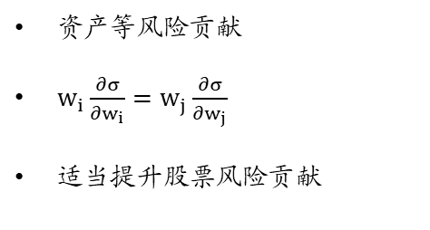

2.1 大类资产间分散
现代组合管理理论：分散投资是唯一的“免费午餐”
低风险：风险平价模型
中高风险：最大分散度模型
最大分散度指标（$\frac{\sum{w_{i}}σ_{i}}{σ}$）
$\frac{1}{σ_{i}}\frac{∂σ}{∂w_{i}}=\frac{1}{σ_{j}}\frac{∂σ}{∂w_{j}}$
结合目标波动
资产等风险贡献
$w_{i}\frac{∂σ}{∂w_{i}}=w_{j}\frac{∂σ}{∂w_{j}}$
适当提升股票风险贡献
Notes:
现代组合管理理论认为，分散投资是投资里唯一的“免费午餐”。通过分散投资于不同资产类别、地域、板块以及时间，投资者可以有效削减风险，获得为稳健的收益和更加的风险收益比。当然分散投资无法为我们提供短期惊人的收益。但它风险可控、有效承担风险获取稳健收益以及不依赖于投资观点的特点却非常符合我们对基准组合的需求。非常适合作为我们用于控制风险的起点，后续再根据主观观点在这个基础上增强收益。
在大类资产间的分散投资上，由于国内股票和债券的波动差异巨大，我们选择结合使用风险平价模型和最大分散度模型。其中风险平价模型对应了一个所有资产对总风险贡献相等的组合，而最大分散度组合则是定义了一个最大分散度的指标，并且最大化这个指标，两者都对应了分散投资的概念，并且分别更加适用与低风险情况以及中高风险情况。对于低风险目标，使用风险平价模型并适当提升股票风险贡献的方式获取基准组合，对于中高风险，使用最大分散度模型并且结合目标波动的方式获取基准组合。
这两种模型的综合使用可以帮助我们更为有效的利用基准组合的风险，获得可观收益

Slide 9
2.2 时间分散
现代组合管理理论：分散投资是唯一的“免费午餐”
目标波动率模型
战略再平衡模型
维持时间上恒定的波动暴露
波动率具有聚集以及均值回复特点
波动率在部分时候具有非对称性
结合时间动量信息进行再平衡调仓(不一致时减少以及延后再平衡)
资产具有显著的趋势特点
时间序列动量具有显著的正凸度暴露
Notes:
分散投资于多元资产更有效的利用风险，而时间上的分散投资则可以帮助我们有效的控制风险
具体来说，我们综合使用目标波动率模型和战略再平衡模型。所谓的目标波动率模型，是希望利用国内资产波动率所具备的波动率聚集以及波动率均值恢复的特征，在时间上调整仓位与权重来维持恒定的波动率的暴露。而战略再平衡模型则是国内资产同样比较明显的趋势特征，利用时间序列动量信息更进一步的控制组合的整体风险和回撤。
这两种模型的综合使用可以帮助我们控制整体风险。获得可以预期的波动和回撤。在事先设定了目标风险和回撤后，有相匹配的表现。

Slide 10
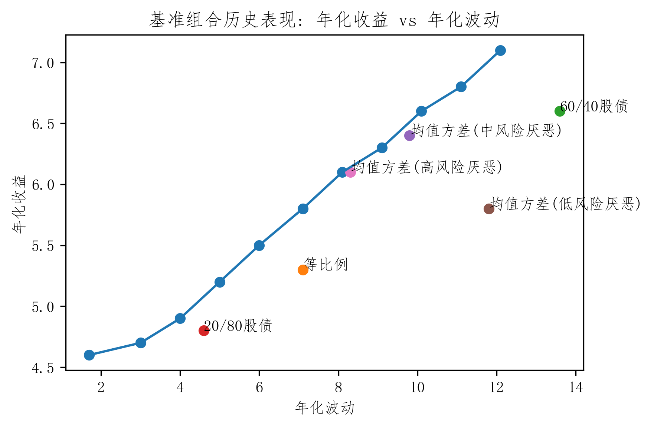
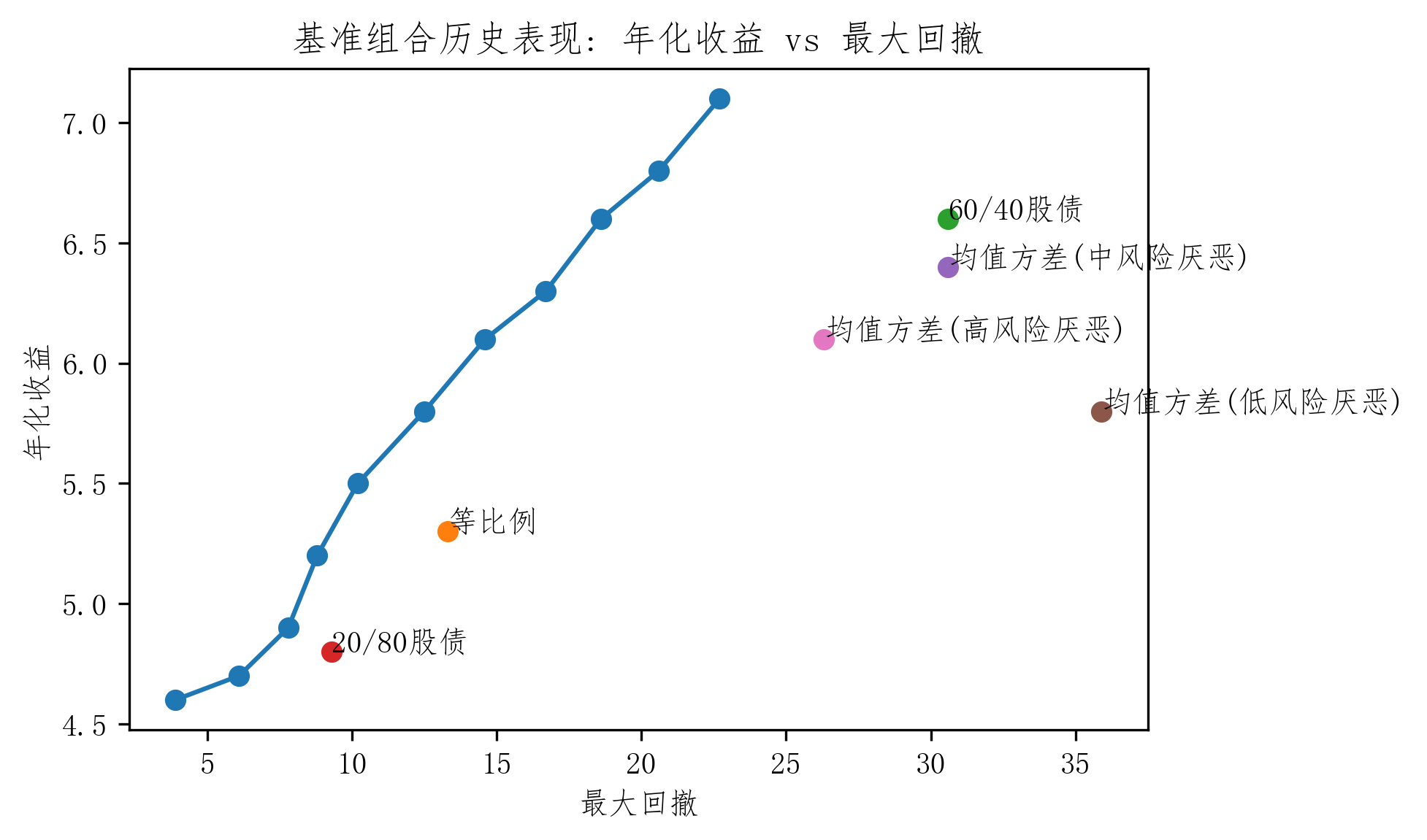
2.3 基准组合“前沿”
 | 年化收益 | 年化波动 | 最大回撤
低风险 | 4.6% | 1.7% | 3.9%
目标波动4% | 4.9% | 4.0% | 7.8%
目标波动5% | 5.2% | 5.0% | 8.8%
目标波动6% | 5.5% | 6.0% | 10.2%
目标波动7% | 5.8% | 7.1% | 12.5%
目标波动8% | 6.1% | 8.1% | 14.6%
目标波动9% | 6.3% | 9.1% | 16.7%
目标波动10% | 6.6% | 10.1% | 18.6%
目标波动11% | 6.8% | 11.1% | 20.6%
高风险 | 7.1% | 12.1% | 22.7%
风险可控、收益可观的出发点
可预期的风险回撤
稳健的收益
稳定的风险与收益关系
注：测算对应2010/1 – 2021/5数据
使用中证800、中债利率债、中债信用债、SGE黄金9999、南华商品作为资产池
使用3%作为无风险利率计算夏普
Notes:
通过在大类资产间分散投资有效的利用风险，在时间上分散投资更好的控制风险。可以得到作为我们起点的风险可控且收益可观的基准组合。右边的图和表中展示了使用这种方法获得的对应不同风险目标的基准组合的历史10年的表现测算。可以发现使用这样的方法得到的基准组合在历史上确实有着可控制的风险以及可观的收益。首先风险是可控的，在我们设定了组合的风险目标后，可以得到非常可预期的波动和回撤，可以看第二列的年化波动，最终组合实现的波动和目标波动基本一致，最终的差异不超过千分之二，有效的控制了风险。再看第三列的最大回撤，最大回撤大体略小于2倍的年化波动，与正态分布的理论进本一致。代表了非常可预期的回撤。使用这样的方法，在确定了目标风险后，可以得到非常可预期的未来的波动和回撤。在不涉及投资观点的情况下，这个收益非常可观
此外，这样的基准组合有着稳定的风险与收益的关系，承担更多风险可以明确带来更高的收益。这也是我把它叫做基准组合“前沿”的原因，一方面呼应了现代组合管理理论中有效前沿的概念，另一方面也可以让基金经理整体风险和收益的权衡更为直观。最右侧两张图里对应了使用年化波动和最大回撤与收益的权衡。除了我们的基准组合前沿外，我在里边还加入了一些常用的固定比例和均值方差优化的历史回测。可以发现我们的基准组合前沿是显著的优于这些方法的，有着更稳健的风险收益特征。尤其是从最大回撤和收益的权衡的角度。

Slide 11
03
如何叠加主观观点
Notes:
在我们有了一个可以自由选择，风险可控且收益可观的基准组合后。下一步就是依据主观收益观点调整基准组合增强收益。

Slide 12
3.1 叠加主观观点
调整的Black-Litterman模型
应用细节
基准组合
风险偏好
主观观点
以基准组合作为出发点
观点信心在0% – 100%区间表达，代表偏离比例(参考附录的推导)
额外假设观点波动与市场波动成比例以获得解析解(参考附录的推导)
数值求解方式获得以基准组合为风险锚点，叠加主观观点的配置组合
逆优化
隐含收益预测
观点幅度
观点信心
多大上涨空间
多大把握
市场风险
贝叶斯统计
结合主观观点与长期收益风险目标的新预测
均值方差优化
配置组合
锚定基准组合
叠加主观观点
Notes:
我们使用一种修改后的Black-Litterman模型来叠加主观观点，进行重仓调整。原始的Black-Litterman模型是海外最为广泛使用的资产配置模型之一，它以市场组合为出发点，使用贝叶斯的方法叠加量化模型的收益预测形成最终的配置组合。这里为了符合我们的需求，我做出了2点主要的调整。首先是我们不再以市场组合作为出发点而是以我们的基准组合作为出发点控制整体风险，其次我们对后验收益的贝叶斯修正的方法也进行了调整让它不仅可以纳入量化模型的收益预测，还可以以观点幅度和观点信心的方式纳入主观观点。具体怎么实现对应了很多的技术细节，我结合推导放在了附录里，在这里就不做过多的解析了。
最终使用这种调整后的Black-Litterman模型，可以做到从基准组合出发，充分考虑主观观点的幅度和信心。同时参考当下的市场风险形成配置组合。这样一个配置组合是锚定基准组合的风险水平并且叠加了主观观点的。

Slide 13
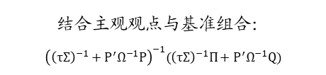
3.2 叠加主观观点：示例(I)
示例虚拟主观观点：
50%的把握股票收益为20%
40%的把握黄金收益为5%
基准组合：
10%预期波动的基准组合
结合主观观点与基准组合：
$${\left({\left(τΣ\right)}^{−1}+P^{′}Ω^{−1}P\right)}^{−1}({\left(τΣ\right)}^{−1}Π+P^{′}Ω^{−1}Q)$$
 | 主观观点 | 基准组合 | 隐含收益 | 后验收益 | 配置组合
股票 | 20%(50%) | 42% | 13.8% | 16.9% | 53%(+11%)
利率债 | - | 28% | -0.1% | -0.1% | 23%(-5%)
信用债 | - | 5% | 0.% | 0.% | 0%(-5%)
黄金 | 5%(40%) | 15% | 4.3% | 4.8% | 16%(+1%)
商品 | - | 10% | 6.5% | 7.3% | 8%(-2%)
逆优化
优化
10%预期波动
12%预期波动
Notes:
我们通过一个例子来看一看这种改进后的Black-Litterman的模型的应用。
这里我们使用10%目标波动的组合作为基准组合。假设我们有2个虚拟的主观收益观点，对股票比较乐观，认为50%的把握股票未来收益是20%，对黄金则谨慎乐观有40%的把握黄金的收益为5%。我们怎么从基准组合出发，通过叠加主观观点来获得最后的配置组合呢。按照刚刚描述的改进后的Black-Litterman模型，我们首先使用逆优化的方法从基准组合中反推出隐含收益。然后结合两个主观收益的观点的幅度以及信心对隐含收益调整得到后验收益的预测。最终通过数值求解的方法得到经过重仓调整后的配置组合。
可以发现，因为我们对股票的观点更为乐观，认为他上涨空间更大并且把握也更大，得到的配置组合对于股票的重仓调整远大于对黄金的重仓调整。最终股票的权重增加了11%，而黄金的权重仅仅增加了1%。反映了两个资产观点上在幅度与把握上的差异。其他没有观点的资产上权重相应减少。最终得到的配置组合对应了12%的预期波动，依然是相对接近基准组合的预期波动的。

Slide 14
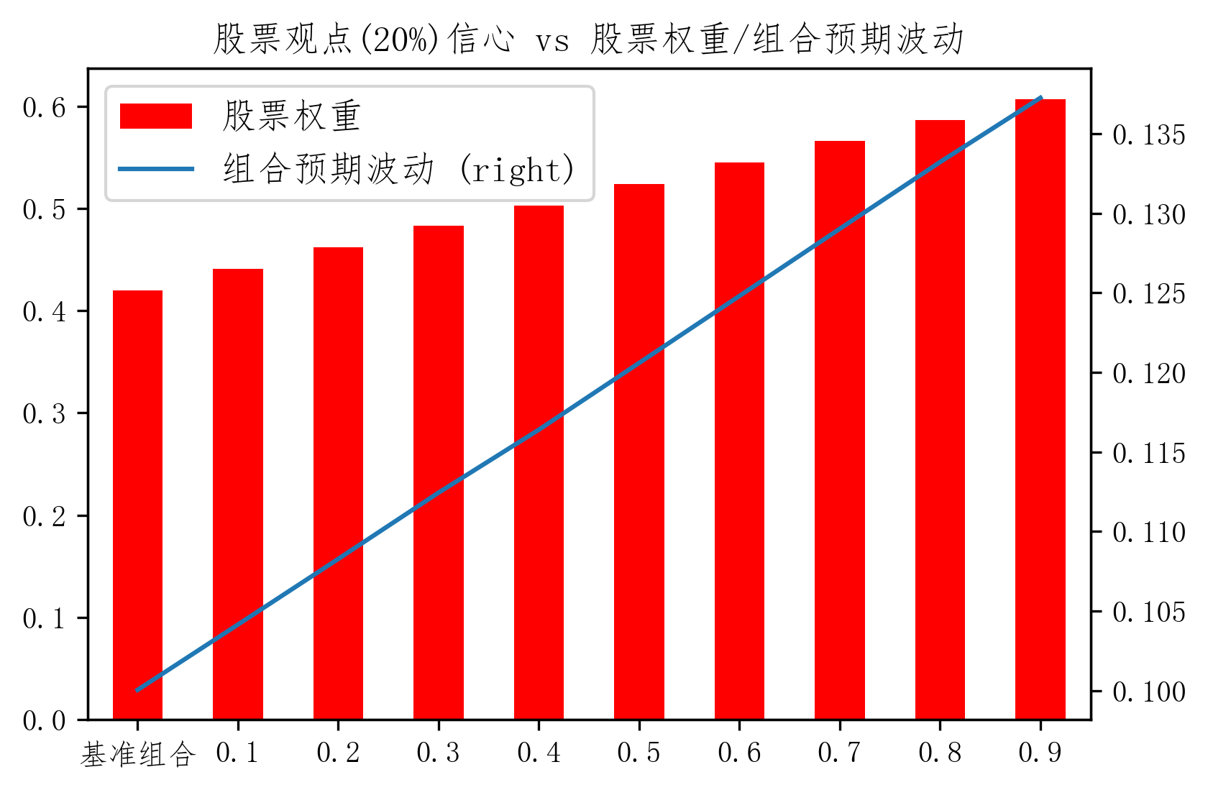
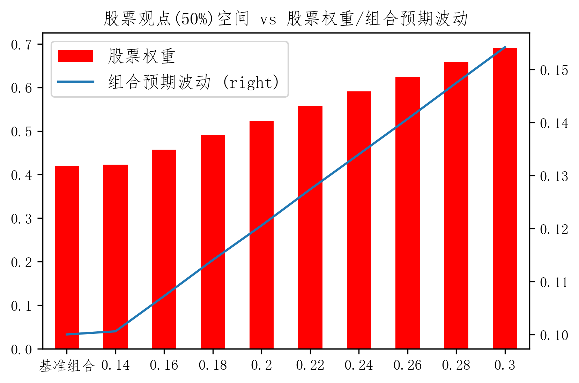
3.3 叠加主观观点：示例(II)
示例主观观点：
X的把握股票收益为Y
重仓程度反映了主观观点的幅度与信心
重仓程度随观点信心提升
重仓程度随观点收益空间上升
Notes:
更进一步的看一看在这种改进的Black-Litterman模型下，主观观点是怎么影响对基准组合的重仓调整的。我们分别构建了对应不同股票观点幅度和股票观点信心的最终配置组合。可以看到当我们对主观观点的信心幅度逐步上升时，当我们的把握信心逐步从10%上升到90%的过程中，对于看好资产的重仓程度也是逐步增加的。而当我们认为资产的收益空间不断上升时，对于看好资产的重仓程度同样是逐步上升的。并且两者的上升都伴随着线性的可控的预期波动的增长。这样的结果和我们的需求一致。
对于组合的重仓调整反映了观点的幅度和信心。并且整体仍然在风险可控的范围内。

Slide 15
04
总结与示例
Notes:
前边两部分，我们分别介绍了怎么通过在时间以及大类资产上的分散投资获得风险可控收益可观的基准组合作为起点，以及如何使用改进的Black-Litterman模型来叠加观点增强收益。最后这一部分，我们对组合构建的总体流程进行总结。并且通过模拟一个连续的主观观点的情景，使用历史测算的方法，看看这种配置组合的构建方法是否是真的兼顾了主观观点以及风险控制，在历史上能有什么样的表现。

Slide 16
4.1 总结回顾
构建一个兼顾主观收益观点且风险可控的配置组合
体现主观观点的方向、幅度与信心
具有可预期的波动与回撤
思路
配置组合构建流程
风险可控收益可观的基准组合
步骤1：构建基准组合“前沿”；在“前沿”上选取基准组合；估计风险厌恶系数。
步骤2：每一期由基准组合估计隐含收益，并使用改进的BL模型调整隐含收益纳入主观观点。
叠加主观观点
步骤3：每一期通过数值优化的方式获取最终配置组合。
兼顾主观观点和风险控制配置组合
步骤4：每一期以战略再平衡的方式进行调仓。
Notes:
首先来对整体的组合构建方法进行总结回顾。我们以构建一个兼顾主观观点以及风险控制的配置组合为目的。希望构建的配置组合一方面充分体现对市场研判，另一方面有可预期可控制的波动和回撤。为了实现这一目的，我们通过在大类资产间以及时间上进行分散投资获得了一个风险可控并且收益可观的基准组合。使用这样一个组合作为起点，我们使用改进的black-litterman模型来叠加主观观点，进行重仓的调整。得到了最终兼顾主观观点和风险控制的配置组合。
在具体的操作步骤上，首先我们结合构建不同目标风险的基准组合并通过历史测算构建基准组合前沿，根据自身的风险收益目标，在这个前沿上选取符合需求的组合作为基准组合，并据此估计自己的风险厌恶系数。随后每个月我们由当月的基准组合出发，首先估计隐含收益，并且借助主观观点借助BL模型对隐含收益进行调整。最后再次使用数值优化的方法得到最终的配置组合。
这样的思路与流程实现可以确保我们在关注主观观点的同时没有放松对风险的控制

Slide 17
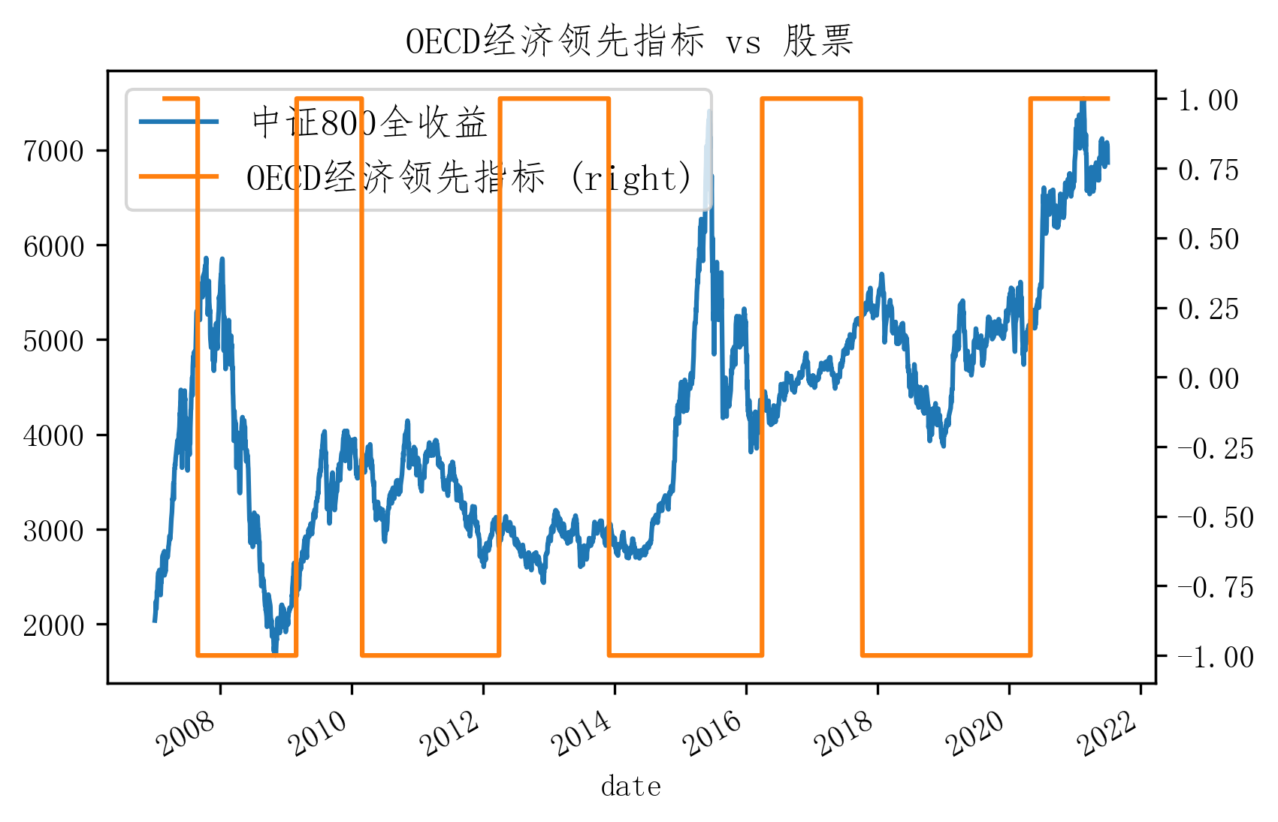
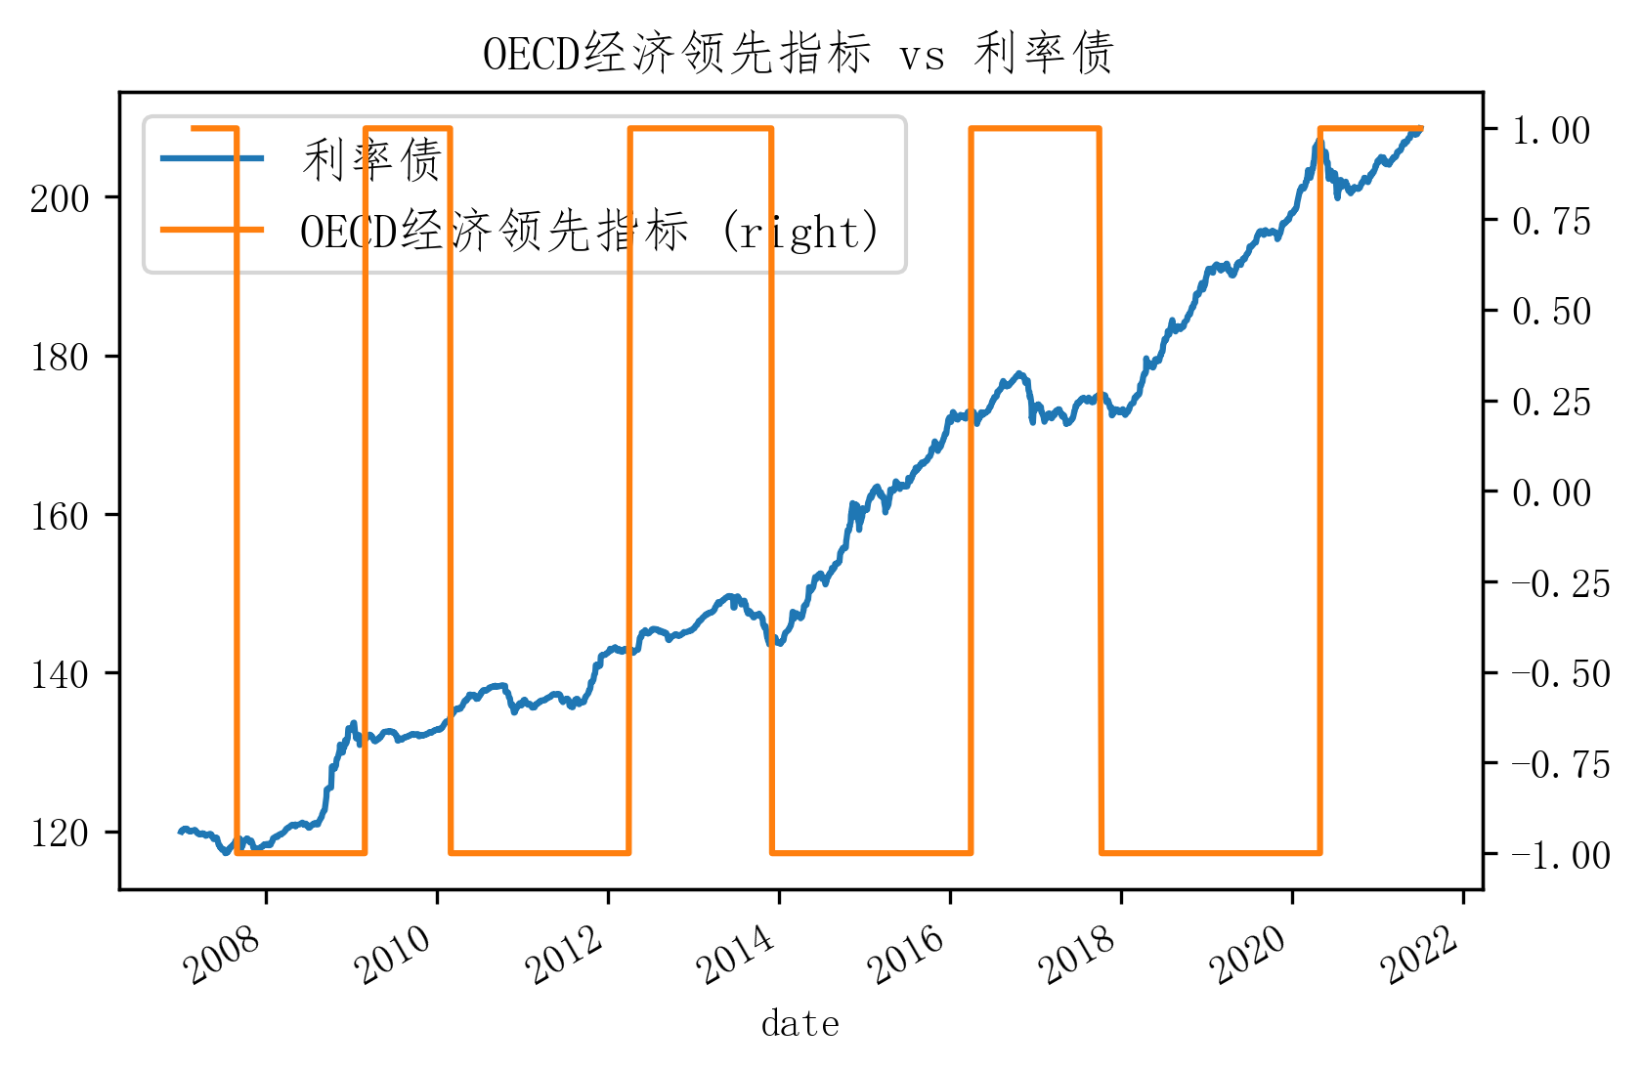
4.2 示例：模拟主观观点
使用OECD的经济预测模拟主观观点
 | OECD状态 | 股票 | 利率债 | 信用债 | 黄金 | 商品
年化收益 | 增长下行 | 4.3% | 5.9% | 7.0% | 11.0% | -3.3%
 | 增长上行 | 13.1% | 0.9% | 3.4% | -5.2% | 14.5%
年化波动 | 增长下行 | 25.5% | 1.6% | 1.3% | 14.3% | 13.0%
 | 增长上行 | 17.9% | 1.4% | 1.2% | 14.6% | 15.6%
峰值 | 增长下行 | 3.696 | 12.311 | 27.352 | 8.877 | 3.123
 | 增长上行 | 2.71 | 13.936 | 9.578 | 6.91 | 1.239
OECD预测未来经济上行：股票、商品 表现更优
OECD预测未来经济下行：利率债、信用债、黄金 表现更优
Notes:
接下来，我们来具体的应用这一组合构建方法，看看它能不能达到我们的预期。我们使用OECD领先经济指数的经济预测来模拟主观观点，通过历史测算作为一个例子，看看这种组合构建的方法是不是符合预期
根据OECD领先经济指数对经济增长顶端和低谷的定义，我们把经济状态划分为上行以及下行两种状态，使用不同资产在不同经济环境下差异性的表现为基础作为连续的主观观点的模拟。当OECD预测未来经济上行时，股票和大宗商品有着更好的收益表现，而当OECD预测未来经济下行时，利率债、信用债以及黄金有着更好的表现。
在这里我们强调一下这里使用OECD经济指标来设定主观观点仅仅是为了举例，并不是我们真的就推荐只依靠OECD指标来决定主观观点。就类似右侧两个图里OECD经济领先指标设定的经济状态以及股票和利率债的走势，有正确的时候，也有错误的时候，我们只是希望借助一个大体上正确的模拟主观观点来看看能不能增强收益，以及能不能控制住风险。

Slide 18
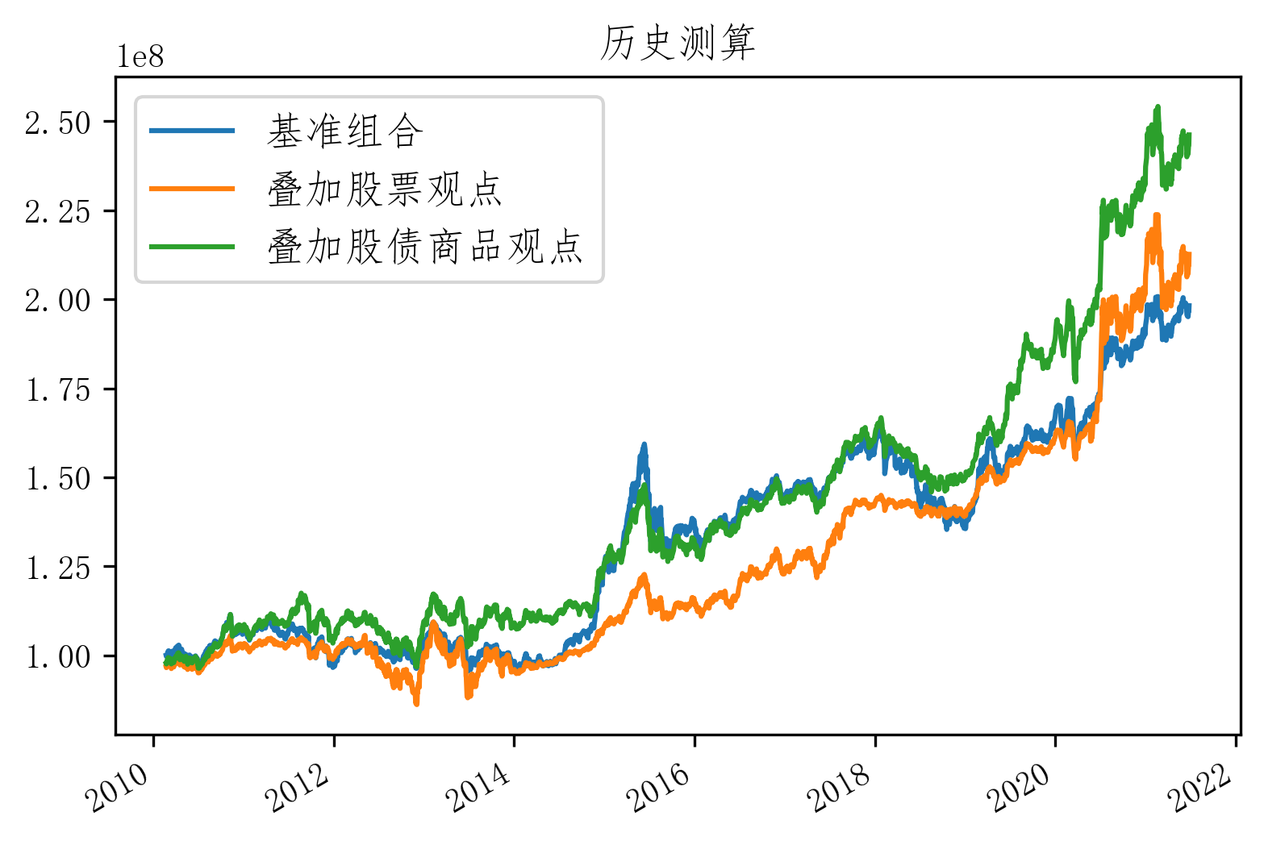
4.3 示例：历史表现
风险可控且反映主观收益观点的组合构建方法
 | 基准组合(10%) | 叠加股票观点 | 叠加股债商品黄金观点
夏普 | 0.41 | 0.48 | 0.60
总收益率 | 98.5% | 119.3% | 151.1%
年化收益率 | 6.6% | 7.5% | 8.7%
年化波动率 | 10.1% | 10.4% | 10.4%
年化下行波动率 | 7.1% | 7.5% | 7.5%
最大回撤 | -18.6% | -19.5% | -17.6%
最大回撤期起 | 2015-06-12 | 2013-02-08 | 2011-08-23
最大回撤期止 | 2015-09-15 | 2013-06-27 | 2012-12-03
胜率 | 52.4% | 54.2% | 53.4%
盈亏比 | 102.2% | 97.2% | 101.1%
注：测算对应2010/1 – 2021/5数据
使用中证800、中债利率债、中债信用债、SGE黄金9999、南华商品作为资产池
使用3%作为无风险利率计算夏普
Notes:
我们构建了3个配置组合。首先是没有用到任何主观观点的目标波动10%的基准组合，作为一个参考。其次是在这个基准组合的基础上根据OECD领先经济指标叠加不同观点的两个组合。其中第二个组合根据OECD领先经济指数模拟主观的股票观点，在OECD预测未来经济上行时，纳入80%信心股票上涨20%的的主观观点，而在OECD预测未来经济下行是，纳入80%信心股票下跌10%的观点。第三个组合在基准组合上以类似方法根据OECD领先经济指数叠加股债商品黄金的观点，当OECD预测未来经济上行时，以80%的把握看多股票和商品。而在OECD领先经济指数预测未来经济下行时，以80%的把握看多债券和黄金。
我们给出了三个组合历史10年的表现。他们有着大体一致的年化波动率和最大回撤，以及递增的年化收益。这两点希望强调：
首先这种组合构建方法控制住了风险，虽然我们使用了比较激进的观点来作为举例测试，叠加观点后的组合整体年化波动率仍维持在10%附近。最大回撤也维持在18%附近，观点的叠加并没有显著改变组合的风险特征。
其次是这种组合构建方法也确实把整体相对正确的主观收益观点转化为了更高的收益。并且随着投资者提供对更多资产更高准确度的主观观点，最终的收益也会相应增强。模拟叠加股票观点和叠加所有资产的观点分别获得了1%和2%的超额年化收益。
从历史测算来看，这样的组合构建方法可以做到兼顾主观观点和风险控制。符合我们的要求和预期。这样的一种配置组合构建方法，在没有投资观点的时候提供可控的风险与客观的收益，在这个基础上，通过纳入对更多资产更准确的主观观点可以在依然控制风险的前提下增强收益。是非常实用的一种配置组合构建方法。

Slide 19
附录
相关推导

Slide 20
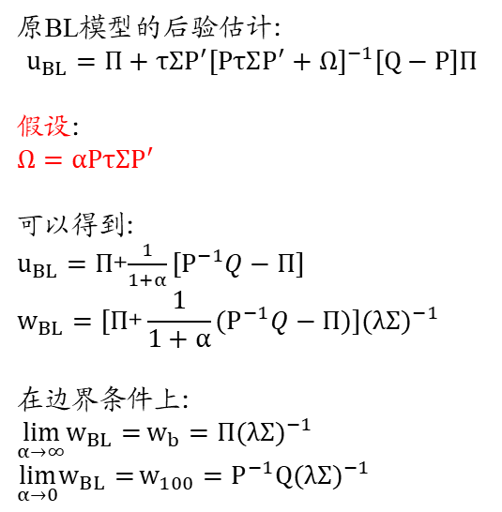
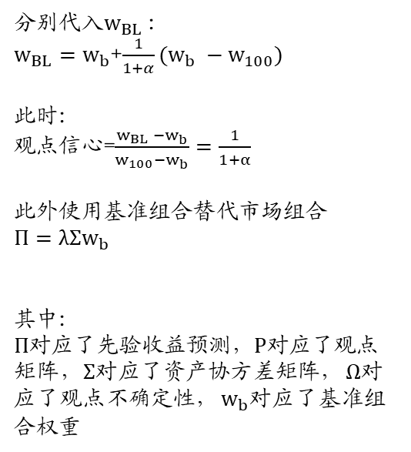
Black-Litterman模型调整的简要推导
原BL模型的后验估计:
$$u_{BL}=Π+τΣP^{′}{[PτΣP^{′}+Ω]}^{−1}[Q−P]Π$$
假设:
$$Ω=αPτΣP^{′}$$
可以得到:
$u_{BL}=Π$+$\frac{1}{1+α}[P^{−1}Q−Π]$
$$w_{BL}=[Π\text{+}\frac{1}{1+α}(P^{−1}Q−Π)]{(λΣ)}^{−1}$$
在边界条件上:
$$\lim_{α→∞}w_{BL}={w_{b}=Π{(λΣ)}^{−1}}$$
$$\lim_{α→0}w_{BL}={w_{100}=P^{−1}Q{(λΣ)}^{−1}}$$
分别代入$w_{BL}$:
$w_{BL}=w_{b}$+$\frac{1}{1+α}(w_{b} −w_{100})$
此时:
观点信心=$\frac{w_{BL} −w_{b}}{w_{100}−w_{b}}=\frac{1}{1+α}$
此外使用基准组合替代市场组合
$$Π=λΣw_{b}$$
其中:
$Π$对应了先验收益预测，$P$对应了观点矩阵，$Σ$对应了资产协方差矩阵， $Ω$对应了观点不确定性， $w_{b}$对应了基准组合权重

Slide 21


国泰君安证券研究所
Thank you for listening

